Slide 1
স্বাগত
সবাইকে

Slide 2
পরিচিতি
মো. আব্দুল মজিদ মিঞা
সহকারি শিক্ষক গণিত
শ্রেণি – নবম-দশম
কামাল বাজার ফাজিল মাদরাসা
বিষয় -পদার্থবিজ্ঞান
বিশ্বনাথ , সিলেট ।
অধ্যায়-তৃতীয়
০১৭২০-৫৬৫২৫২

Slide 3
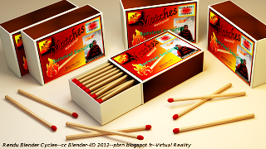
শিক্ষার্থীবৃন্দ, ছবিতে তোমরা কী দেখতে পাচ্ছো ?
দিয়াশলাই বা ম্যাচ এবং ম্যাচের কাঠি ।

Slide 4
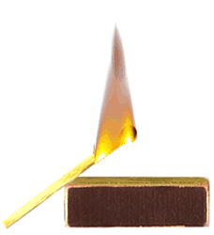
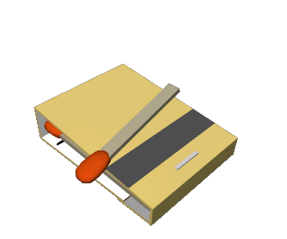
শিক্ষার্থীবৃন্দ, নিচের দৃশ্যটি লক্ষ্য কর ।
তোমরা দৃশ্যে কী দেখতে পাচ্ছো ?
ম্যাচের বক্সের গায়ে ম্যাচের কাঠির ঘর্ষণে আগুন জ্বলে ।

Slide 5
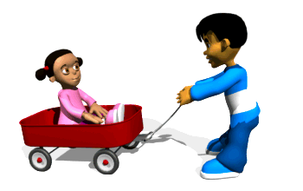
আজকের আলোচ্য পাঠ – ঘর্ষণ ও ঘর্ষণ বল।

Slide 6
শিখনফল
এই পাঠ শেষে শিক্ষার্থীরা ...
ঘর্ষণ কী তা বলতে পারবে ,
ঘর্ষণের প্রকারভেদ বর্ণনা করতে পারবে ।
ঘর্ষণ কীভাবে উৎপন্ন হয় তা ব্যাখ্যা করতে পারবে,

Slide 7
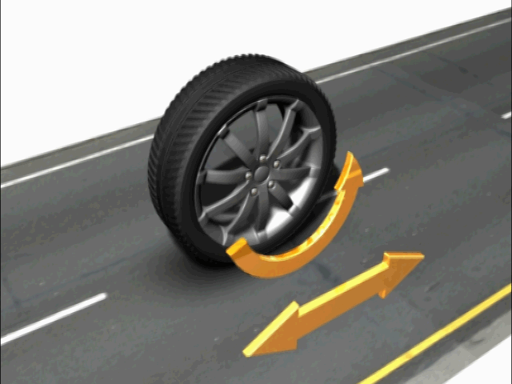
শিক্ষার্থীবৃন্দ, ছবিতে তোমরা কি দেখছো ?
ঘর্ষণ
একটি বস্তু যখন অন্য একটি বস্তুর সংস্পর্শে থেকে একের উপর দিয়ে অপরটি
চলতে চেষ্টা করে বা চলতে থাকে তখন বস্তুদ্বয়ের স্পর্শতলে গতির বিরুদ্ধে একটি
বাধার উৎপত্তি হয়, এ বাধাই হচ্ছে ঘর্ষণ এবং বাধাদানকারী বল হচ্ছ ঘর্ষণ বল।

Slide 8
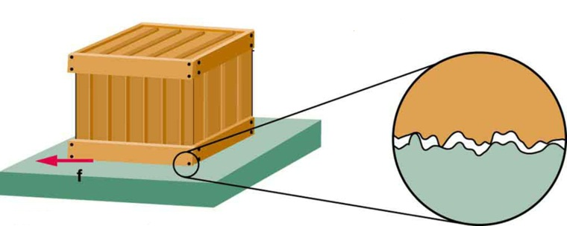
ঘর্ষণের উৎপত্তি
খাঁজ
স্পর্শতল
বস্তু মসৃণ বা অমসৃণ যাই হউক প্রত্যেক বস্তুর তলে অসংখ্য খাঁজ থাকে। যখন একটি বস্তু
অন্য একটি বস্তুর উপর দিয়ে গতিশীল হয়, তখন উভয় বস্তুর স্পর্শতলের খাঁজগুলো একটির
ভিতরে আরেকটি ঢুকে যায়। ফলে একটি তলের উপর দিয়ে অপর তলের গতি বাধাপ্রাপ্ত হয়।
এই গতির বাধাই হচ্ছে ঘর্ষণ। বস্তুর তল যত বেশি অমসৃণ হয়, বস্তুর গতি তত বেশি বাধাগ্রস্ত হয়।

Slide 9
একক কাজ
ঘর্ষণ বল কী ব্যাখ্যা কর ?

Slide 10
ঘর্ষণের প্রকারভেদ
স্থিতি
ঘর্ষণ
পিছলানো
ঘর্ষণ
আবর্ত
ঘর্ষণ
প্রবাহী
ঘর্ষণ

Slide 11
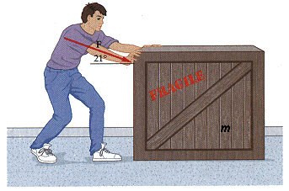
শিক্ষার্থীবৃন্দ, ছবিতে তোমরা কি দেখছো ?
স্থিতি ঘর্ষণ
দুটি স্থির বস্তু পরস্পরের সংস্পর্শে থাকা অবস্থায় একটিকে অপরটির উপর দিয়ে গতিশীল করার চেষ্টা
করা হলে এদের মধ্যে আপেক্ষিক গতি সৃষ্টি না হওয়া পর্যন্ত যে ঘর্ষণ বল ক্রিয়া করে তাহাই স্থিতি ঘর্ষণ।

Slide 12
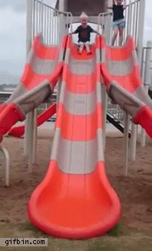
শিক্ষার্থীবৃন্দ, ছবিতে তোমরা কি দেখছো ?
পিছলানো ঘর্ষণ
যখন একটি বস্তু অন্য একটি বস্তুর উপর দিয়ে পিছলিয়ে বা ঘেষে চলে
তখন পিছলানো বা বিসর্গ ঘর্ষণের সৃষ্টি হয়।

Slide 13
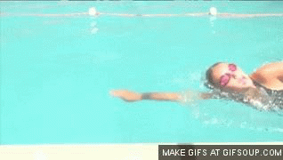
শিক্ষার্থীবৃন্দ, ছবিতে তোমরা কি দেখছো ?
প্রবাহী ঘর্ষণ
যখন কোনো বস্তু তরল বা বায়বীয় পদার্থের মধ্যে গতিশীল হয় তখন প্রবাহী ঘর্ষণ ক্রিয়া করে।

Slide 14
দলগত কাজ
অমসৃণ এবং বেশী মসৃণ কাগজে লেখা কঠিন কেন? ব্যাখ্যা কর।

Slide 15
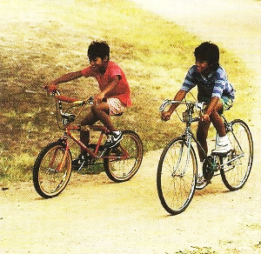
শিক্ষার্থীবৃন্দ, ছবিতে তোমরা কি দেখছো ?
আবর্ত ঘর্ষণ
যখন একটি বস্তু অপর একটি তলের উপর দিয়ে গড়িয়ে চলে তখন গতির বিরুদ্ধে আবর্ত ঘর্ষণ ক্রিয়া করে।

Slide 16
মূল্যায়ন
ঘর্ষণ কত প্রকার ও কী কী ?
আবর্ত ঘর্ষণ কাকে বলে ?
কোন ঘর্ষণের কারণে ফ্যান ঘুরলে বাতাস লাগে।
ক. স্থিতি
খ. আবর্ত
গ. প্রবাহী
ঘ. পিছলানো

Slide 17
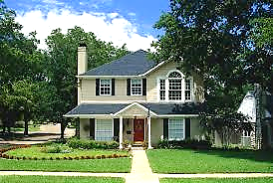
বাড়ির কাজ
গাড়ির চলার পথে ঘর্ষণ সৃষ্টি হয় কেন? ব্যাখ্যা কর ।

Slide 18
ধন্যবাদ
সবাইকে

